Slide 1
Campus Teremfoglaló Rendszer

Slide 2
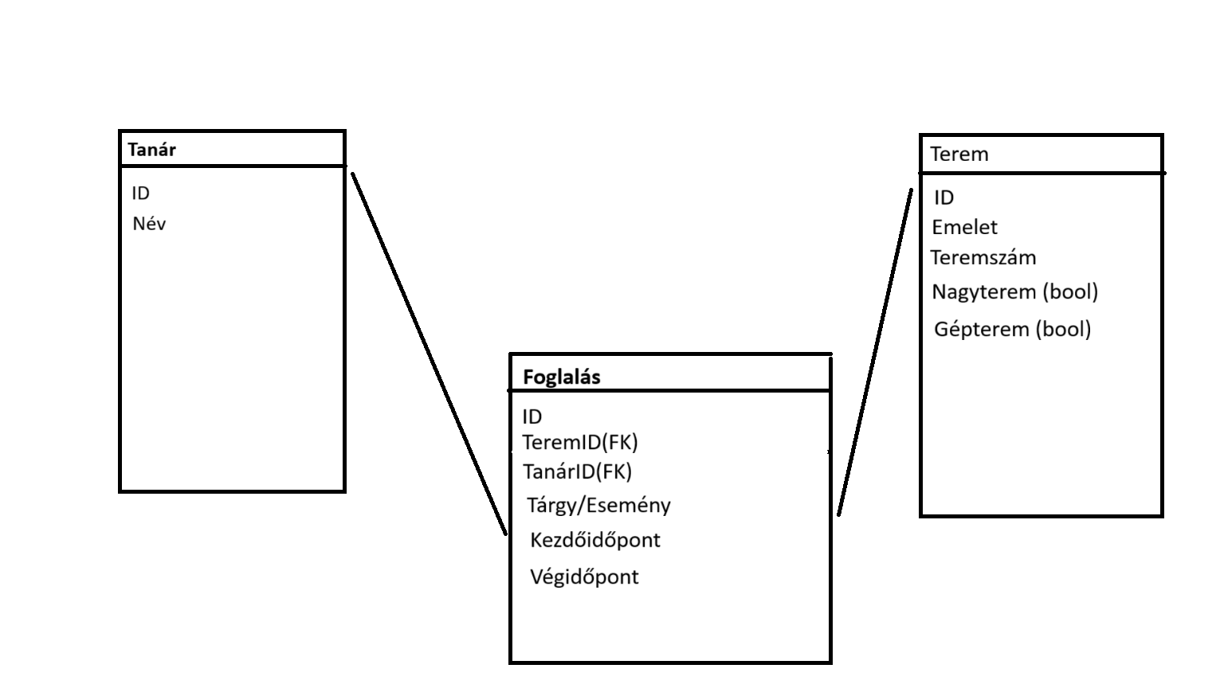
Adatbázis felépítése
Az adatbázis 3 fő táblából áll:
Tanár
Terem
Foglalás
A Foglalás tábla kapcsolja össze a tanárokat és a termeket, a foglalások időpontjának és eseményének rögzítésével.

Slide 3
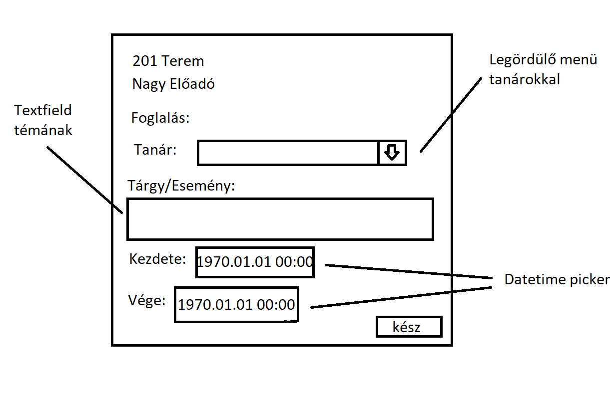
Foglalási felület
A foglalási űrlapon a felhasználó kiválaszthatja
A tanárt
Az esemény nevét
A kezdő és záró időpontokat.

Slide 4
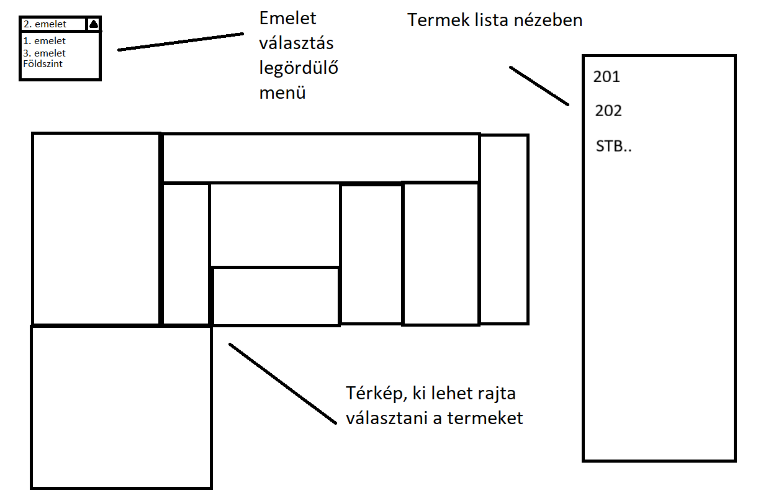
Épület térkép
Az interaktív térkép
Termek vizuális kiválasztása
Lista nézetben választható helységek
Emelet változtatása a legördülő listából

Slide 5
Összegzés
A Campus Teremfoglaló rendszer célja, hogy egyszerűen kezelhető, vizuálisan is áttekinthető módon biztosítson teremfoglalási lehetőséget.
Interaktív épülettérkép
Többszintes kezelési lehetőség
Egyszerű foglalási űrlap
Adatbázis alapú működés

